Slide 1
Java 프레임워크 Spring을 이용한 회원관리 시스템
장안대학교 인터넷정보통신과

Slide 2
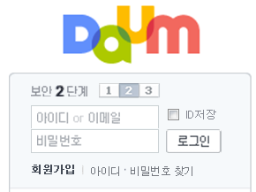
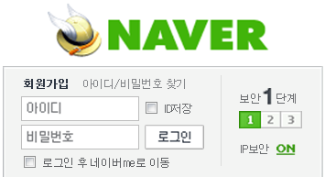
Spring MVC를 이용한 사용자관리 시스템
로그인
정보수정
확인
로그인화면
사용자별
메인화면
사용자정보
수정화면
사용자정보
보기화면
로그아웃
회원등록
사용자등록
화면
확인
사용자정보
보기화면
아이디찾기
패스워드찾기
아이디찾기
화면
확인
아이디찾기
결과화면
패스워드찾기 화면
확인
패스워드찾기
결과화면
사용자리스트보기 화면
사용자 삭제
화면

Slide 3
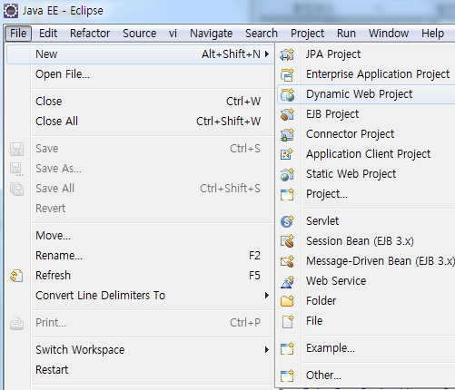
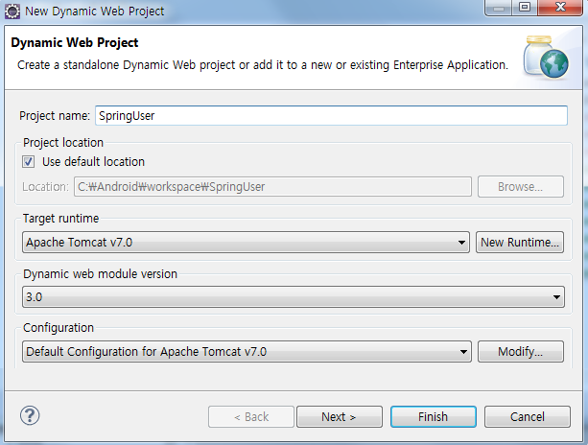
Spring MVC 프로젝트 생성
1. File > new > Dynamic Web Project
2. Project name : Login4mvc 입력

Slide 4
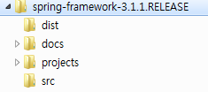
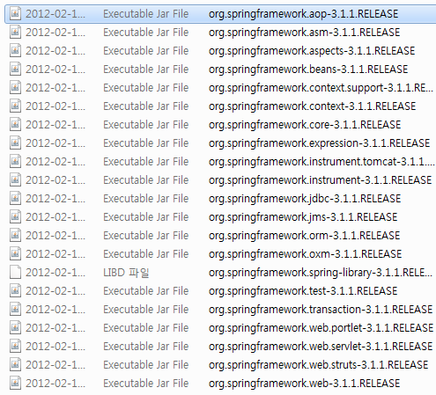
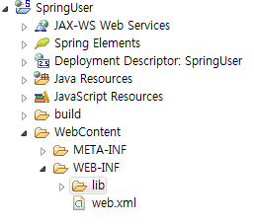
Spring MVC의 환경 구성
1.http://www.springsource.org/download/community/에서 Spring Framework의 다운로드
2.압축을 풀고 dist 폴더를 프로젝트 lib 폴더에 import
3.기타 의존관계에 있는 필요한 library 파일 import

Slide 5
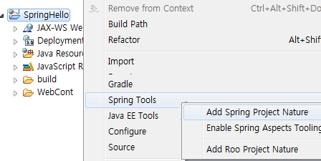
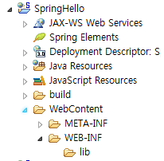
Spring MVC 프로젝트 생성
Web project를 Spring Project로 전환
1. 오른쪽 클릭>Spring Tools > Add Spring Project Nature

Slide 6
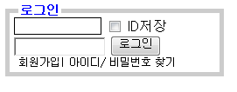
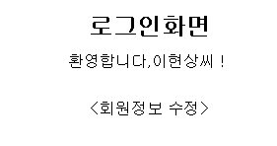
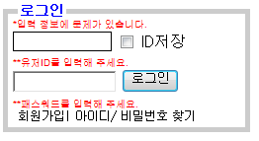
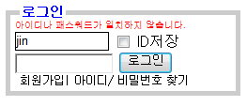
사용자 로그인 구성
Error
로그인화면
로그인
사용자별
메인화면
로그아웃
View
View
Controller
LoginFormController
Model
loginSuccess.jsp
LoginValidator
UserServise
UserDto
UserDao
DataSource
login.jsp

Slide 7
로그인 MVC 처리흐름
http://SpringUser/login.html
HandlerMapping
컨트롤러 선택
요청
Dispa tcher
Servlet
2
3
LoginFormController
처리위임
Controller
ModelAndView
Controller
4
뷰 선택요청
Model
UserServise
5
Model
UserDao
ViewResolver
Model
DataSource
ModelAndView
6
결과물 출력
<form action=“login.html”>
login.jsp
loginSuccess.jsp
Controller

Slide 8
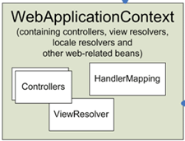
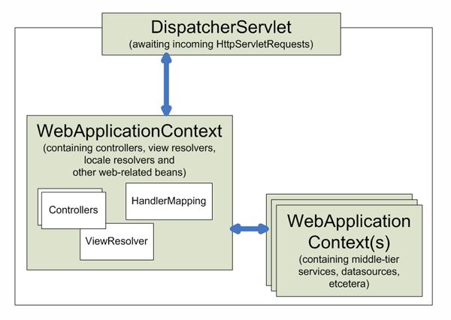
Spring MVC의 환경 구성
Ioc 컨테이너 : 웹 애플리케이션 컨텍스트 구성
Webroot의 /WEB-INF/web.xml 파일에 설정
root 애플리케이션 컨텍스트와 서블릿 애플리케이션 컨텍스트 설정
web .xml
IoC web-application 컨테이너
ContextLoaderListener
Dao
dataSource
MessageSource
applicationContext*.xml
[servlet-name]-servlet.xml

Slide 9
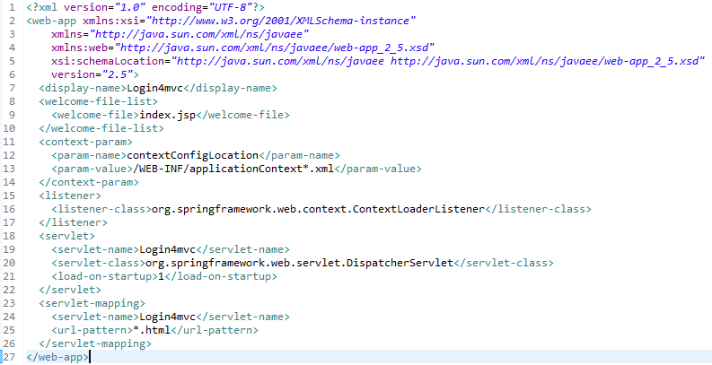
IoC 컨테이너 생성 파일 (web.xml) 작성

Slide 10
로그인 MVC 처리흐름
http://SpringUser/login.html
HandlerMapping
컨트롤러 선택
요청
Dispa tcher
Servlet
2
3
LoginFormController
처리위임
Controller
ModelAndView
Controller
4
뷰 선택요청
Model
UserServise
5
Model
UserDao
ViewResolver
Model
DataSource
ModelAndView
jdbcTemplate
6
결과물 출력
<form action=“login.html”>
login.jsp
loginSuccess.jsp
Controller

Slide 11
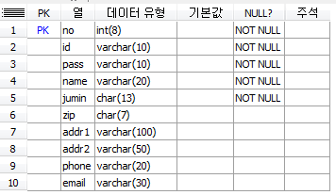
회원관리table 생성
CREATE TABLE `member_tbl` (
`no` int(8) NOT NULL AUTO_INCREMENT,
`id` varchar(10) NOT NULL,
`pass` varchar(10) NOT NULL,
`name` varchar(20) NOT NULL,
`jumin` char(13) NOT NULL,
`zip` char(7) DEFAULT NULL,
`addr1` varchar(100) DEFAULT NULL,
`addr2` varchar(50) DEFAULT NULL,
`phone` varchar(20) DEFAULT NULL,
`email` varchar(30) DEFAULT NULL,
PRIMARY KEY (`no`)
) ENGINE=InnoDB AUTO_INCREMENT=1 DEFAULT CHARSET=utf8;

Slide 12
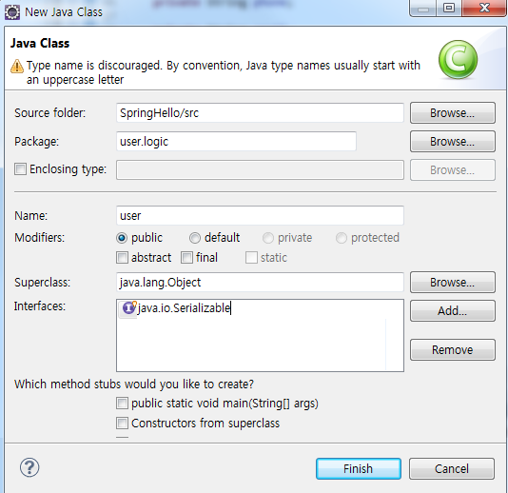
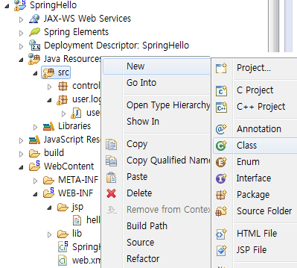
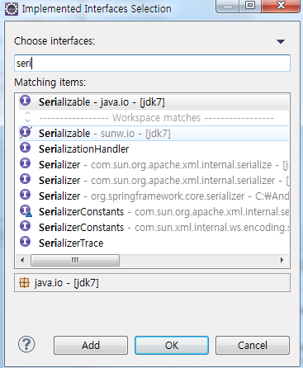
Dto (Data Transfer : Value) 객체 생성
1. 오른쪽 클릭>new >class
2. user.logic 입력
3. UserDto 입력
UserDto
4
5
7
6

Slide 13
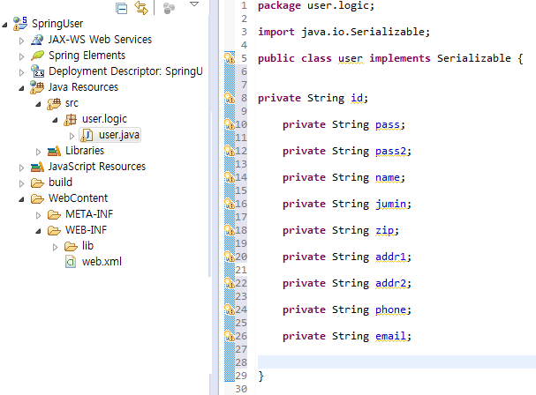
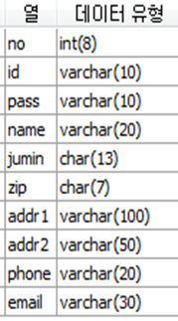
전달 객체 gatter & setter 생성
1. 입력
UserDto.java

Slide 14
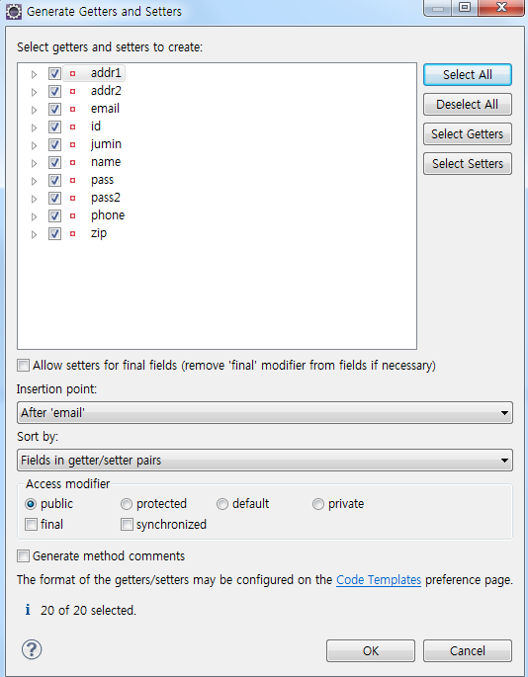
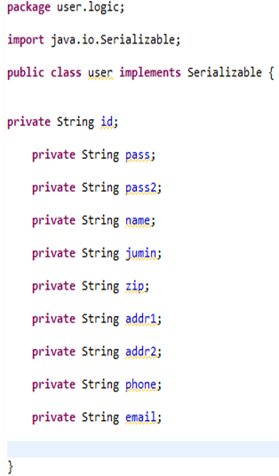
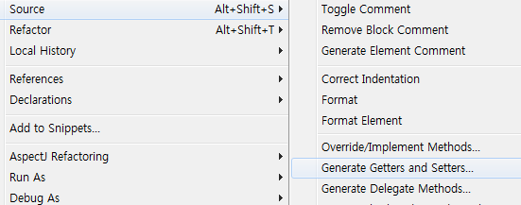
모델 객체 gatter & setter 생성
4
1. 오른쪽클릭>Source>Generate Getter&Setter
2
5
3

Slide 15
DAO 클래스 작성
일반적으로 DAO는 하나의 테이블에 CRUD 작업을 수행하며 다양한 형태의 검색 메서드를 구성할 수 있다.
조회(query)의 경우만 반환값이 있다.
Update() 메서드는 영향을 받은 레코드의 개수를 반환한다.
DI(의존관계 주입) 구현을 위하여 Interface 를 먼저 작성하고 이를 상속받아 DAO를 구현한다.
<<Interface>>
Service
<<Interface>>
DAO
사용
사용
Controller
Business Logic Object
Service Logic Object
DAO Object
DI
DataSource:
직접생성
jdbcTemplate
획득
Transfer Object
Value Object
생성

Slide 16
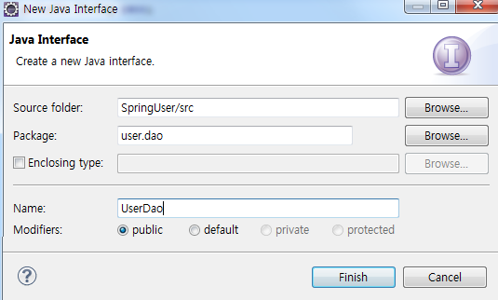
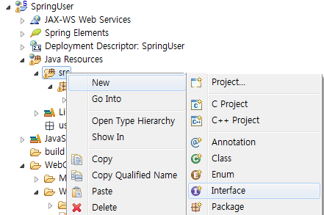
Dao Interface 생성
2. 입력
1. src>우클릭>new >Inteface
3

Slide 17
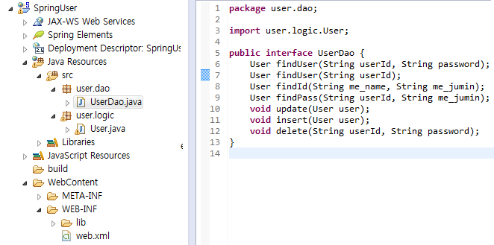
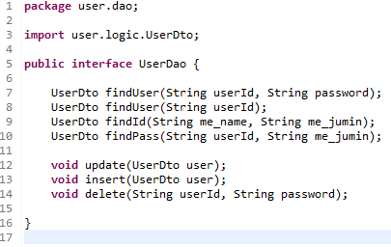
Dao Interface 생성
1. 메서드 이름과 매개변수입력
UserDto
UserDto
UserDto
UserDto
(UserDto user );
(UserDto user );
UserDto.java

Slide 18
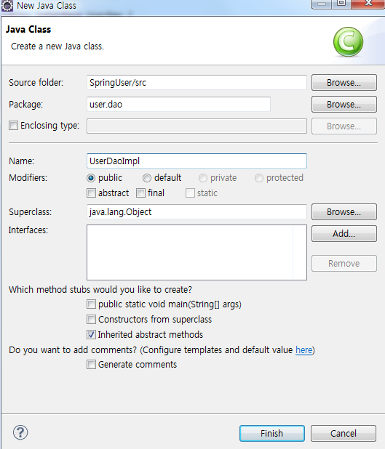
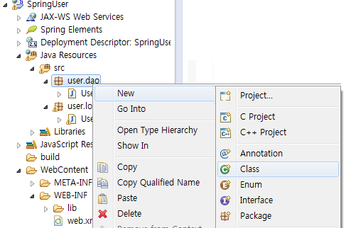
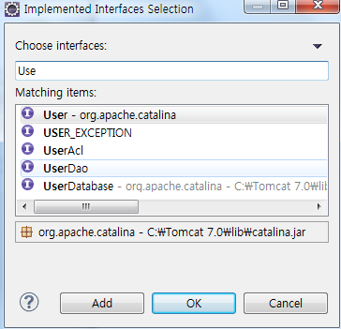
Dao 구현 클래스 생성
2. 입력
1. src>user.dao>우클릭>new >class
6.JdbcDaoSupport 상속
3
4
7
5

Slide 19
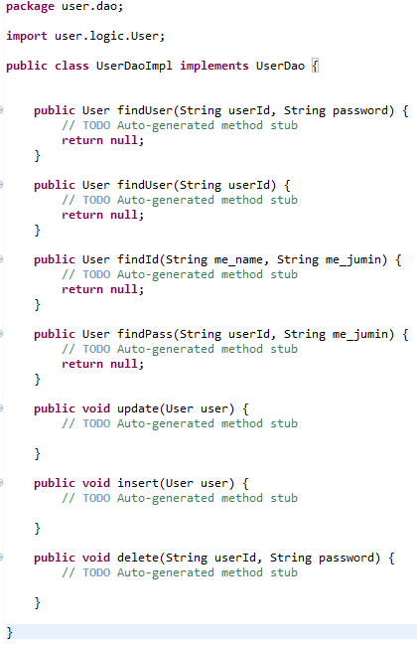
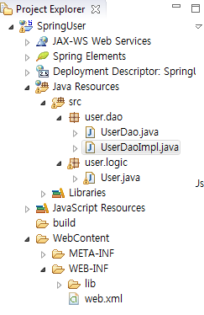
Dao구현 클래스생성
UserDto.java

Slide 20
SQL 파라미터 바인딩 방법
위치 파라미터 치환자
public void delete(String userId, String password) {
template.update("delete from member_tbl where id=? AND pass=?", userId, password );
}
이름 파라미터 치환자
INSQL=“Insert into member(id,name,pass) values ( :id, :name, :pass)”
public void insert(UserDto user) {
SqlParameterSource parameterSource = new BeanPropertySqlParameterSource(user);
template.update(INSQL, parameterSource);
}
SqlParameterSource 클래스( SQL ⬅ UserDto )
DB테이블의 필드이름과 UserDto 객체의 속성 이름을 매핑(이름이 같은 필드만)
RowMapper 클래스( Rs ➔ UserDto )
ResultSet에서 값을 가져와 원하는 타입으로 매핑할 때 사용
id | name | pass | jumin | addr
jjin | 김 영 | 1234

Slide 21

SqlParameterSource와 RowMapper
INSQL=“Insert into member(id,pass,name) values ( :id, :pass,:name)”
SQL
SqlParameterSource
id | pass | name | jumin | addr
jjin | 1234 | 이현상 | … | ….
Dto
RowMapper
Rs

Slide 22
SQL 작성
위치 파라메터
private static final String GETUSER_IDPASS = "SELECT * FROM member_tbl WHERE id = ? AND pass = ?";
private static final String GETUSER_ID = "SELECT * FROM member_tbl WHERE id = ?";
private static final String GETID = "select id from member_tbl where name=? and jumin=?";
private static final String GETPASS = "select pass from member_tbl where id=? and jumin=?";
네임 파라메터
private static final String INSERT = "INSERT INTO member_tbl (id, pass, name, jumin, zip, addr1, addr2, phone, email)"
+ " VALUES(:Id, :pass, :name, :jumin, :zip, :addr1, :addr2, :phone, :email)";
private static final String UPDATE = "UPDATE member_tbl SET pass = :pass, zip = :zip, addr1 = :addr1, addr2 = :addr2, phone = :phone, email = :email WHERE id = :id";

Slide 23
Spring JDBC를 위한 jdbcTemplate 클래스
Connection을 구하고, try-catch-finally로 자원을 관리하는 등 예외 처리의 중복된 코드를 제거.
JDBC를 위한 세 개의 템플릿 클래스
JdbcTemplate ➔ JdbcDaoSupport
기본적인 JDBC 템플릿 클래스.
JDBC를 이용해서 데이터에 대한 접근을 제공.
NamedParameterjdbcTemplate
PreparedStatement에서 위치 기반의 파라미터가 아닌 이름을 가진 파라미터를 사용할 수 있도록 지원하는 템플릿 클래스.
SimplejdbcTemplate
JdbcTemplate기능을 향상 - 위치와 이름 기반 파라메터 사용
JdbcTemplate 생성과 DataSource 주입
JdbcDaoSupport 클래스의
getJdbcTemplate().query() 로 대체
private jdbcTemplate template;
public void setDataSource(DataSource dataSource) {
this.template = new jdbcTemplate(dataSource);
}

Slide 24
검색코드의 구현
위치 파라메터
private static final String GETUSER_IDPASS = "SELECT * FROM member_tbl WHERE id = ? AND pass = ?";
@Override
public UserDto findUser(String userId, String password) {
RowMapper<UserDto> mapper = new BeanPropertyRowMapper<UserDto>(UserDto.class);
return getJdbcTemplate().queryForObject(GETUSER_IDPASS, mapper, userId, password);
}
private static final String GETUSER_ID = "SELECT * FROM member_tbl WHERE id = ?";
public UserDto findUser(String userId) {
RowMapper<UserDto> mapper = new BeanPropertyRowMapper<UserDto>(UserDto.class);
return getJdbcTemplate().queryForObject(GETUSER_ID, mapper, userId);
}
private static final String GETID = "select id from member_tbl where name=? and jumin=?";
public UserDto findId(String me_name, String me_jumin) {
RowMapper<UserDto> mapper = new BeanPropertyRowMapper<UserDto>(UserDto.class);
return getJdbcTemplate().queryForObject(GETID, mapper, me_name, me_jumin);
}
private static final String GETPASS = "select pass from member_tbl where id=? and jumin=?";
public UserDto findPass(String userId, String me_jumin) {
RowMapper<UserDto> mapper = new BeanPropertyRowMapper<UserDto>(UserDto.class);
return getJdbcTemplate().queryForObject(GETPASS, mapper, userId, me_jumin);
}
SQL ⬅ UserDto ⬅ Rs
sqlparameterSource RowMapper

Slide 25
생성,수정,삭제 코드 구현
네임 파라메터
private static final String UPDATE = "UPDATE member_tbl SET pass = :pass, zip = :zip, addr1 = :addr1, addr2 = :addr2, phone = :phone, email = :email WHERE id = :id";
public void update(UserDto user) {
SqlParameterSource parameterSource = new BeanPropertySqlParameterSource(user);
getJdbcTemplate().update(UserDaoImpl.UPDATE, parameterSource);
}
private static final String INSERT = "INSERT INTO member_tbl (id, pass, name, jumin, zip, addr1, addr2, phone, email)“ + " VALUES( :Id, :pass, :name, :jumin, :zip, :addr1, :addr2, :phone, :email )";
public void insert(UserDto user) {
SqlParameterSource parameterSource = new BeanPropertySqlParameterSource(user);
getJdbcTemplate().update(UserDaoImpl.INSERT, parameterSource);
}
public void delete(String userId, String password) {
getJdbcTemplate()..update("delete from member_tbl where id = ? AND pass = ?", userId, password );
}
Dto 클래스를 매개변수로 SqlParameterSource 클래스 객체를 생성하고, template.update 메서드를 실행할 때 Dto 클래스 변수와 쿼리안의 (: 변수) 이름 같으면 DTO 의 내용이 SQL 파라메터에 자동으로 매핑된다.
SQL ⬅ UserDto ⬅ Rs
SqlParameterSource RowMapper
위치 파라메터

Slide 26
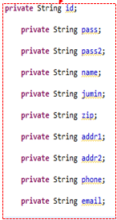
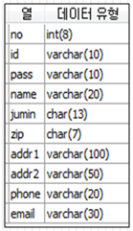
SqlParameterSource와 RowMapper
Dto
SqlParameterSource
폼
SQL
RowMapper
Rs

Slide 27
Service (Business)클래스 작성
<<Interface>>
Service
<<Interface>>
DAO
UserService
UserDao
사용
사용
Controller
Business Logic Object
Service Logic Object
DAO Object
DI
DataSource:
UserServiceImpl
UserDaoImpl
직접생성
SimplejdbcTemplate
획득
Data Transfer Object
Value Object
생성
public class UserServiceImpl implements UserService {
private UserDao userDao;
public void setUserDao(UserDao userDaoImpl) {
this.userDao = userDaoImpl;
}
}

Slide 28
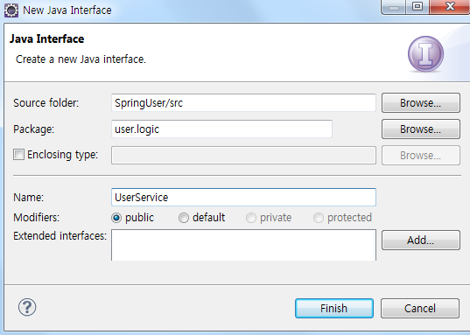
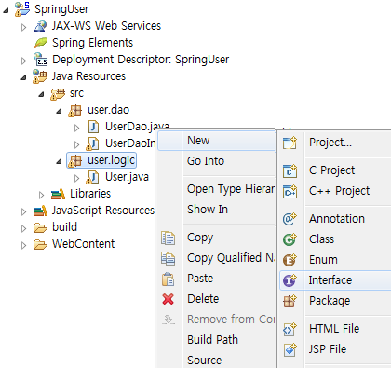
Business interface 생성
1. src>user.logic >우클릭>new >Interface
4.입력
2
5
3

Slide 29
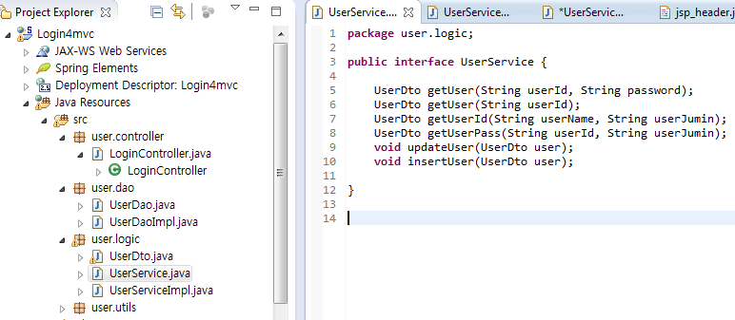
Business interface 생성
2.입력

Slide 30
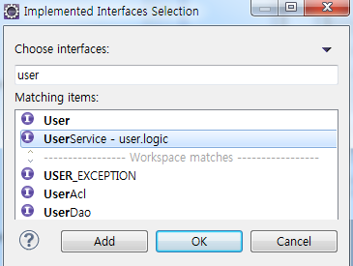
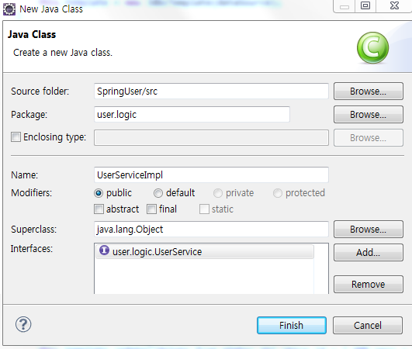
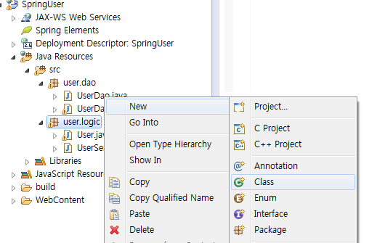
Business 구현 클래스 작성
2. UserServiceImpl 입력
1. src>user.logic >우클릭>new >Interface
4
3
5

Slide 31
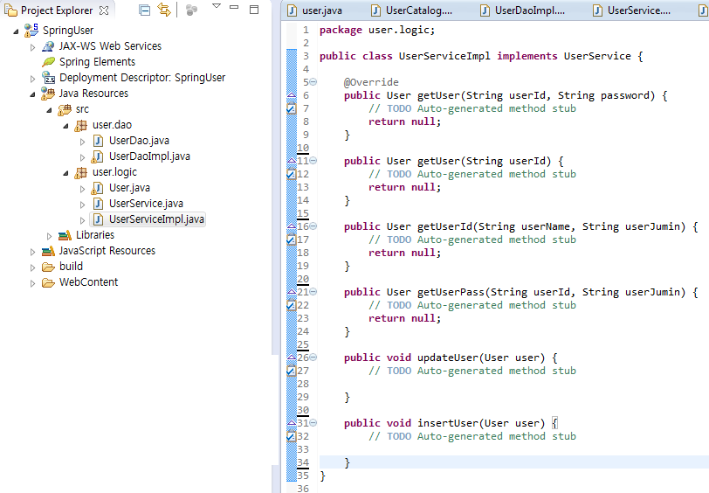
Business 구현 객체 생성

Slide 32
Dao 구현객체 주입
<<Interface>>
UserService
<<Interface>>
UserDAO
사용
사용
Controller
Business Logic Object
Service Logic Object
DAO Object
UserDAOImpl
DI
DataSource:
UserServiceImpl
직접생성
jdbcTemplate
public class UserServiceImpl implements UserService {
private UserDao userDao;
public void setUserDao(UserDao userDaoImpl) {
this.userDao = userDaoImpl;
}
}
스프링 root 애플리케이션 컨텍스트에서 결정

Slide 33
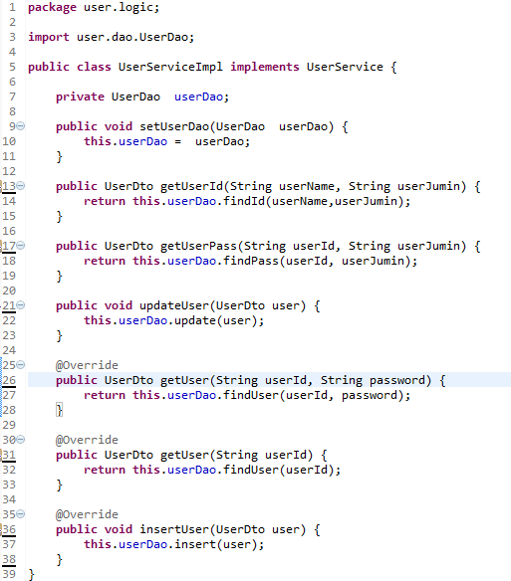
Business 구현 객체 완성
서비스 객체에서 데이터의 가공이나 변동 처리가 없음으로 이 객체를 생략하고 컨트롤러에서 직접 DAO 호출 가능

Slide 34
View 와 Controller
로그인
로그인화면
사용자별
메인화면
로그아웃
LoginFormController
Model
loginSuccess.jsp
LoginValidator
UserServise
UserDao
DataSource
login.jsp

Slide 35
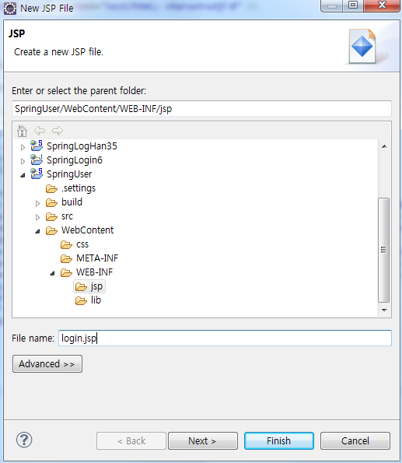
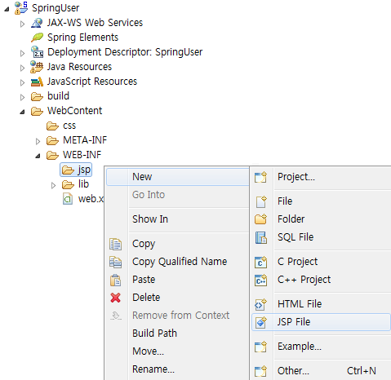
View
1. jsp>우클릭>new >JSP File
2. login.jsp 입력
3

Slide 36

JSTL(JavaServer Pages Standard Tag Library)
독립적인 개발자들은 많은 사용자 정의 JSP 태그 라이브러리 <%@ taglib= >를 만들었음
HTML 태그에서는 일반 언어의 반복, 조건 등의 제어가 어렵다.
JSP 에서 <% 자바 소스 %>와 같은 스크립팅을 이용해야 한다.
HTML 코드와 섞여 혼란스럽다.
HTML 태그에서도 일반 언어의 반복, 조건 등의 제어를 가능 하도록 사용자 정의 JSP 태그 라이브러리개발 : EL(Expression Language)
표준화를 위해 Java Community Process(JSR 52)에서 표준태그 라이브러리 JSTL(JavaServer Pages Standard Tag Library) 개발
JSTL의 주요 강점
서블릿 컨텍스트에 저장된 데이터 같은 애플리케이션 데이터를 액세스 및 조작하는 쉬운 방법을 제공하는 간단한 EL(Expression Language) 제공
jstl 과 standard 두개의 jar 파일을 웹애플리케이션의 /WEB-INF/lib 폴더에 복사해야 함

Slide 37
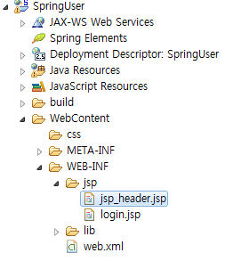
JSTL 정리 파일 작성 (jsp_header.jsp)
JSTL과 style 을 모든 뷰에서 사용할 수있도록 별도의 파일에 저장하고 <inclkude>
<%@ page session="false"%>
<%@ taglib prefix="c" uri="http://java.sun.com/jsp/jstl/core"%>
<%@ taglib prefix="spring" uri="http://www.springframework.org/tags"%>
<%@ taglib prefix="form" uri="http://www.springframework.org/tags/form"%>
<%@ taglib prefix="f" uri="http://java.sun.com/jsp/jstl/fmt" %>
<link rel="stylesheet" type="text/css" href="css/loginstyle.css">
css 폴더생성
loginstyle.css
Login_bg.gif 파일 copy

Slide 38
loginstyle.css
css 폴더생성
Login_bg.gif 파일 copy
a:link{font-family:"";color:black;text-decoration:none;}
a:visited{font-family:"";color:black;text-decoration:none;}
a:hover{font-family:"";color:black;text-decoration:underline;}
h4 {color:blue;font-family:굴림;font-size:14px;font-weight:bold;}
fieldset { border:5px solid #ccc; padding:0 5px 5px;}
#loginArea { margin-left:5px; width:250px;}
#thisform { font-family:Georgia, serif; font-size:11px; color:#999;}
#thisform label { font-family:굴림, sans-serif; font-weight:bold; color:#660000;}
#thisform p { margin:5px;}
#ullog { list-style-type:none; margin-left:5px; padding:0;font-family:굴림:font-size:12px;}
#lilog { display:inline; margin: 0px 0px 0px 0px; padding:0 0 0 0; border:1;font-family:굴림; font-size:12px; }
#lilogb { display:inline; margin: 0px 0px 0px 0px; padding:0 0 0 0; border:1;font-family:굴림; font-size:12px; }
* { padding: 0; margin: 0; }
.id_blur { background: transparent url("login_bg.gif") top left}
.id_focus { background: #ffffe0 ; color: #003300 }
.pw_blur { background: transparent url("login_bg.gif") bottom left}
.pw_focus { background: #ffffe0 ; color: #003300 }
.clear { clear: both; background: none; }
span.fieldError {
color: red;
font-size: 10px;
font-family:arial,sans-serif;
}

Slide 39
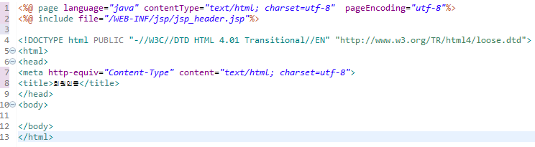
View (login.jsp) 생성
login.jsp
jsp_header.jsp

Slide 40
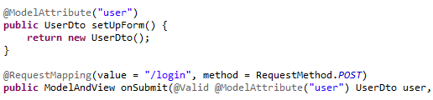
Login .jsp
<body>
<br /><br />
<div id="loginArea" class="clear">
<form:form modelAttribute="user" method="post" action="login.html">
<fieldset>
<legend><h4>로그인</h4></legend>
<spring:hasBindErrors name="user">
<span class="fieldError">
<c:forEach var="err" items="${errors.globalErrors}" >
<spring:message code="${err.code}" />
</c:forEach>
</span>
</spring:hasBindErrors>
<p><ul id="ullog">
<li id="lilogb"><a href="/Login4mvc/userEntry.html">회원가입</a></li>|
<li id="lilog"><a href="/Login4mvc/findId_form.html">아이디/</a>
<a href="/Login4mvc/findPass_form.html" class="pwd">비밀번호 찾기</a></li>
</ul></p>
</fieldset>
</form:form>
</div>
</body>
또는 userDto
다음 페이지 내용 삽입 …

Slide 41
Login .jsp
<p><form:input path="id" size='12' maxlength='15' title="아이디 입력"
onfocus="this.className='id_focus'"
onBlur="if ( this.value == '' ) { this.className='id_blur' }" class='id_blur' /></p>
<p><span class="fieldError"> <form:errors path="id" /> </span> </p>
<p><form:password path="pass" size='13' maxlength='15' title="비밀번호 입력"
onFocus="this.className='pw_focus'"
onBlur="if ( this.value == '' ) { this.className='pw_blur' }" class='pw_blur' />
<input type="submit" value="로그인" tabindex="4" /></p>
<p><span class="fieldError"> <form:errors path="pass" /></span></p>
바인딩 된 속성 아니면 error

Slide 42
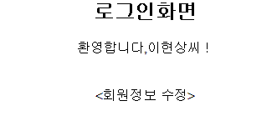

로그인 성공화면(loginSuccess.jsp)
<%@ page language="java" contentType="text/html; charset=UTF-8" pageEncoding="UTF-8"%>
<%@ include file="/WEB-INF/jsp/jsp_header.jsp" %>
<html>
<head>
<meta http-equiv="Content-Type" content="text/html; charset=UTF-8">
<title>로그인 성공화면</title>
</head>
<body>
<div align="center" class="body">
<h2>로그인화면</h2>
<br>
환영합니다,${loginUser.name}씨！
<br><br><br>
<a href="/Login4mvc/userEdit.html?userId=${loginUser.id}"><회원정보 수정></a> </div>
</body>
</html>

Slide 43
View 와 Controller
로그인
로그인화면
사용자별
메인화면
로그아웃
http://Login4mvc/login.html
1
LoginFormController
5
2
3
4
loginSuccess.jsp
4
LoginValidator
UserServise
Model
UserDao
DataSource
login.jsp

Slide 44
Controller 설계
http://Login4mvc/login.html
HandlerMapping
컨트롤러 선택
요청
Dispa tcher
Servlet
2
loginValidator
3
LoginFormController
처리위임
Controller
ModelAndView
Controller
뷰 선택요청
UseService
method="post“
action="login.html
ModelAndView
ViewResolver
UserDao
6
결과물 출력
DataSource
jdbcTemplate
View (*.jsp)
Controller
Controller

Slide 45

로그인 폼 정보검증 클래스
Validator
로그인 폼에서 입력한 항목을 검증한다.
로그인 폼에서 입력항목은 일단 DTO 객체에 저장해야하므로 폼 설계시 테이블, DTO 객체의 요소와 이름이 일치해야 한다.
Spring에서는 객체의 유효성을 체크하기 위해 Validator 인터페이스를 제공한다.
validator는 유효성을 체크결과를 Errors객체에 유효성체크 실패를 보고한다.
@ModelAttribute
Form ➔ DTO

Slide 46

@ModelAttribute
@ModelAttribute 어노테이션이 적용된 메서드가 @RequestMapping 어노테이션이 적용된 메서드 보다 먼저 호출되어 모델에 사용될 커맨드객체 생성 및 초기화
@RequestMapping가 적용된 메서드에 사용되면 클라이언트의 파라미터와 동일한 이름의 자바빈 객체(Dto)를 자동으로 바인딩
Dto
SqlParameterSource
@ModelAttribute
폼
SQL
RowMapper
Rs

Slide 47


유효성체크(Validation 작성)
1.src>우클릭>new>class> 입력
3. login.jsp 입력
2
5
4

Slide 48

Validator
package user.utils;
public class LoginValidator implements Validator {
@Override
public boolean supports(Class<?> clazz) {
return UserDto.class.isAssignableFrom(clazz);
}
@Override
public void validate( Object command, Errors errors) {
UserDto user = (UserDto) command;
if (!StringUtils.hasLength( user.getId() )) {
errors.rejectValue("id", "error.required");
}
if (!StringUtils.hasLength( user.getPass() )) {
errors.rejectValue("pass", "error.required");
}
if (errors.hasErrors()) {
errors.reject("error.input.user");
}
}
}

Slide 49
Controller에서 Validator를 이용한 검증
public class LoginController {
private Validator loginValidator;
public void setLoginValidator(Validator loginValidator) {
this.loginValidator = loginValidator;
}
@RequestMapping(method = RequestMethod.POST)
public ModelAndView onSubmit(@ModelAttribute User user, BindingResult bindingResult) {
this.loginValidator.validate(user, bindingResult);
ModelAndView modelAndView = new ModelAndView();
if (bindingResult.hasErrors()) {
modelAndView.getModel().putAll( bindingResult.getModel() );
return modelAndView;
}
try { DB 검색 …..
return modelAndView;
}
catch (EmptyResultDataAccessException e) {
bindingResult.reject("error.login.user");
modelAndView.getModel().putAll( bindingResult.getModel() );
return modelAndView;
}
}
}

Slide 50

messages.properties
검증오류정보는 bindingResult에 모두 저장됨
컨트롤러에 의해서 view(form)에 전달된다.
폼을 출력할 때 bindingResult에 담긴 오류정보를 활용하여 에러메시지를 생성한다.
스프링은 messages.properties의 메시지를 가져와 에러메시지로 사용( 코드➔메시지)
프로퍼티 파일은 유니코드로 변환하여 저장해야 함
Native2ascii.exe [source] [destination] 변환
Error.에러코드 .모델이름.필드이름
error.input.user= *입력 정보에 문제가 있습니다.
error.required.user.id=**유저ID를 입력해 주세요.
error.required.user.pass=**패스워드를 입력해 주세요.
error.required.user.name=이름을 입력해 주세요..
error.required.user.jumin=주민번호를 입력해 주세요.
error.duplicate.user=입력된 유저ID는 이미 사용 중입니다.
error.login.user=아이디나 패스워드가 일치하지 않습니다.
error.find.user=사용자 정보와 일치하는 아이디를 검색할 수 없습니다.

Slide 51

메시지소스 생성
applicationContext.xml
<bean id="messageSource“ class="org.springframework.context.support.ResourceBundleMessageSource">
<property name="basenames“ value=“messages” />
</bean>
View 에서 출력
<spring:hasBindErrors name="user">
<span class="fieldError">
<c:forEach var="error" items="${errors.globalErrors}" >
<spring:message code="${error.code}" />
</c:forEach>
</span>
</spring:hasBindErrors>
…
<span class="fieldError"> <form:errors path="pass" /> </span>

Slide 52


컨트롤러 생성
2. 입력
1.src>우클릭>new>class
3

Slide 53
@ModelAttribute
@ModelAttribute 어노테이션이 적용된 메서드가 @RequestMapping 어노테이션이 적용된 메서드 보다 먼저 호출되어 모델에 사용될 커맨드객체 생성 및 초기화
@RequestMapping가 적용된 메서드에 사용되면 클라이언트의 파라미터와 동일한 이름의 자바빈 객체(Dto)를 자동으로 바인딩
Dto
SqlParameterSource
@ModelAttribute
폼
SQL
RowMapper
Rs

Slide 54


컨트롤러 객체의 DI
package user.controller;
@Controller
public class LoginFormController {
private UserService userService;
private Validator loginValidator;
public void setUserService(UserService userService) {
this.userService = userService;
}
public void setLoginValidator(Validator loginValidator) {
this.loginValidator = loginValidator;
}
@ModelAttribute("user")
public UserDto setUpForm() {
return new UserDto();
}
@RequestMapping(method = RequestMethod.GET)
public String toLoginView() {
return "login";
}
… 추가

Slide 55
컨트롤러
@RequestMapping(method = RequestMethod.POST)
public ModelAndView onSubmit( @ModelAttribute("user") UserDto user, BindingResult bindingResult) {
this.loginValidator.validate(user, bindingResult);
ModelAndView modelAndView = new ModelAndView();
if (bindingResult.hasErrors()) {
modelAndView.getModel().putAll(bindingResult.getModel());
return modelAndView;
}
try {
UserDto loginUser = this.userService.getUser(user.getId(), user.getPass());
modelAndView.setViewName("loginSuccess");
modelAndView.addObject("loginUser", loginUser);
return modelAndView;
} catch (EmptyResultDataAccessException e) {
bindingResult.reject("error.login.user");
modelAndView.getModel().putAll(bindingResult.getModel());
return modelAndView;
}
}
}
1.폼에서 데이터를 받아서 Dto에 저장
2. Dto 객체를 검증
3. Error가 있으면 폼에 에러내용 전달
4. 없으면 사용자 검색 서비스 실행
➔userDaoImpl➔Datasource
5. 사용자검색 성공하면 표시할 view 선정
6. View에 Dto 전달
7. 일치하는 ID 나 패스워드가 없는경우
8. 폼에 에러내용 전달

Slide 56
ContextLoaderListener 설정화일
Default BeanFactory - /WEB-INF/applicationContext.xml
Root WebApplicationContext에서 필요한 객체 bean을 정의한다.
클래스를 이용하여 다음 객체를 생성
dataSource - 데이터베이스 연결 정보를 관리하는 객체
useDao, userService – model 구성을 위한 객체
loginValidator – 입력폼의 정보를 검증하기 위한 객체
messageSource – 오류메세지를 관리하기 위한 객체

Slide 57


applicationContext.xml
1.우클릭>new>other
4. 입력
2
5
3

Slide 58
applicationContext.xml
<?xml version="1.0" encoding="UTF-8"?>
<beans xmlns ….
<!-- Data Source -->
<bean id="dataSource" class="org.springframework.jdbc.datasource.DriverManagerDataSource" >
<property name="driverClassName">
<value>oracle.jdbc.driver.OracleDriver</value>
</property>
<property name="url">
<value>jdbc:oracle:thin:@168.126.146.33:1521:orcl</value>
</property>
<property name="username">
<value>jjin</value>
</property>
<property name="password">
<value>jjinpang</value>
</property>
</bean>
… ⬅ 다음 페이지 삽입
</beans>

Slide 59
객체생성과 관계설정(DI)
<!-- UserDao -->
<bean id="userDao" class="user.dao.UserDaoImpl">
<property name="dataSource">
<ref bean="dataSource" />
</property>
</bean>
<!-- userService -->
<bean id="userService" class="user.logic.UserServiceImpl">
<property name="userDao">
<ref bean="userDao" />
</property>
</bean>
<!-- Validator -->
<bean id="loginValidator" class="user.utils.LoginValidator" />
<!-- MessageSource -->
<bean id="messageSource" class="org.springframework.context.support.ResourceBundleMessageSource">
<property name="basenames">
<list><value>messages</value></list>
</property>
</bean>
의존관계정보 주입
public void setDataSource(DataSource dataSource) {
this.template = new JdbcTemplate(dataSource);
}
의존관계정보 주입
public void setUserDao(UserDao userDao) {
this.userDao = userDao;
}

Slide 60
IoC 컨테이너
web .xml
ContextLoaderListener
Root WebApplicationContext
dataSource
http://Login4mvc/login.html
LoginValidator
userDao
MessageSource
userService
HandlerMapping
LoginFormController
applicationContext*.xml
ViewResolver
[servlet-name]-servlet.xml
login.jsp
logsuccec.jsp

Slide 61
View 와 Controller
로그인
로그인화면
사용자별
메인화면
로그아웃
http://Login4mvc/login.html
1
LoginFormController
5
2
3
loginSuccess.jsp
4
LoginValidator
Model
4
UserServise
login.jsp

Slide 62


DispatcherServlet 설정화일
SpringUser-servlet.xml
1.우클릭>new>other
4. 입력
2
3
5

Slide 63

DispatcherServlet 설정화일 (Login4mvc-servlet.xml)
<?xml version="1.0" encoding="UTF-8"?>
<beans xmlns="http://www.springframework.org/schema/beans"
xmlns:xsi="http://www.w3.org/2001/XMLSchema-instance"
xmlns:p="http://www.springframework.org/schema/p"
xsi:schemaLocation="http://www.springframework.org/schema/beans
http://www.springframework.org/schema/beans/spring-beans-3.0.xsd">
<!-- HandlerMapping -->
<bean id="handlerMapping" class="org.springframework.web.servlet.handler.SimpleUrlHandlerMapping">
<property name="mappings">
<props>
<prop key="/login.html">loginFormController</prop>
</props>
</property>
</bean>
… 추가
</beans>
Login.html 요청이 입력되면 loginFormController 로 연결

Slide 64
DispatcherServlet 설정화일 (Login4mvc-servlet.xml)
loginFormController 객체 생성
2개의 객체를 인수로 전달
<!-- Controller -->
<bean id="loginFormController" class="user.controller.LoginFormController"
p:userService-ref="userService" p:loginValidator-ref="loginValidator">
</bean>
<!-- ViewResolver -->
<bean id="internalResourceViewResolver”class="org.springframework.web.servlet.view.InternalResourceViewResolver">
<property name="viewClass">
<value>org.springframework.web.servlet.view.JstlView</value>
</property>
<property name="prefix">
<value>WEB-INF/jsp/</value>
</property>
<property name="suffix">
<value>.jsp</value>
</property>
</bean>
login ➔ WEB-INF/jsp/login .jsp
HandlerMapping
LoginFormController
ViewResolver
login.jsp
logsuccec.jsp

Slide 65



실행

Slide 66



실행
login.html

Slide 67




실행

Slide 68


사용자 정보 수정
로그인
정보수정
확인
로그인화면
사용자별
메인화면
사용자정보
수정화면
사용자정보
보기화면
로그아웃
http://localhost:8080/Login4mvc/userEdit.html?userId=jjin
1
UserEditFormController
5
2
3
4
UserEditValidator
4
userEdit.jsp
UserServise

Slide 69
로그인 성공화면(loginSuccess.jsp)
<%@ page language="java" contentType="text/html; charset=UTF-8" pageEncoding="UTF-8"%>
<%@ include file="/WEB-INF/jsp/jsp_header.jsp" %>
<html>
<head>
<meta http-equiv="Content-Type" content="text/html; charset=UTF-8">
<title>로그인 성공화면</title>
</head>
<body>
<div align="center" class="body">
<h2>로그인화면</h2>
<br>
환영합니다,${loginUser.name}씨！
<br><br><br>
<a href="/Login4mvc/userEdit.html?userId=${loginUser.id}"><회원정보 수정></a> </div>
</body>
</html>

Slide 70


Validator 작성
UserEditValidator.java
UserDto user = (UserDto) command;

Slide 71
UserEditFormController 작성
package user.controller;
@Controller
public class UserEditFormController {
private UserService userService;
private UserEditValidator userEditValidator;
private MessageSource messageSource;
public void setMessageSource(MessageSource messageSource) {
this.messageSource = messageSource;
}
public void setUserService(UserService userService) {
this.userService = userService;
}
public void setUserEditValidator(UserEditValidator userEditValidator) {
this.userEditValidator = userEditValidator;
}

Slide 72

UserEditFormController 작성
@ModelAttribute
public User setUpForm( HttpServletRequest request ) {
UserDto user = new UserDto(); //command (전달) 객체 생성
//get이 아니거나 데이터가 없을 경우 기본값 출력
MessageSourceAccessor accessor = new MessageSourceAccessor(this.messageSource);
user.setId(accessor.getMessage("user.userId.default"));
user.setName(accessor.getMessage("user.userName.default"));
if (request.getMethod().equalsIgnoreCase("GET")) {
String userId = request.getParameter("userId");
try {
user = this.userService.getUserByUserId(userId);
return user;
}
catch (EmptyResultDataAccessException e) {
return user;
}
}
else {
return user;
}
}

Slide 73
UserEditFormController 작성
package user.controller;
@Controller
public class UserEditFormController {
private UserService userService;
private UserEditValidator userEditValidator;
private MessageSource messageSource;
public void setMessageSource(MessageSource messageSource) {
this.messageSource = messageSource;
}
public void setUserService(UserService userService) {
this.userService = userService;
}
public void setUserEditValidator(UserEditValidator userEditValidator) {
this.userEditValidator = userEditValidator;
}
@ModelAttribute
public User setUpForm(HttpServletRequest request) {
User user = new User();
MessageSourceAccessor accessor = new MessageSourceAccessor(this.messageSource);
user.setId(accessor.getMessage("user.userId.default"));
user.setName(accessor.getMessage("user.userName.default"));
if (request.getMethod().equalsIgnoreCase("GET")) {
String userId = request.getParameter("userId");
try {
user = this.userService.getUserByUserId(userId);
return user;
}
catch (EmptyResultDataAccessException e) {
return user;
}
}
else {
return user;
}
}
package user.controller;
@Controller
public class UserEditFormController {
private UserService userService;
private UserEditValidator userEditValidator;
private MessageSource messageSource;
public void setMessageSource(MessageSource messageSource) {
this.messageSource = messageSource;
}
public void setUserService(UserService userService) {
this.userService = userService;
}
public void setUserEditValidator(UserEditValidator userEditValidator) {
this.userEditValidator = userEditValidator;
}
@ModelAttribute
public User setUpForm(HttpServletRequest request) {
User user = new User();
MessageSourceAccessor accessor = new MessageSourceAccessor(this.messageSource);
user.setId(accessor.getMessage("user.userId.default"));
user.setName(accessor.getMessage("user.userName.default"));
if (request.getMethod().equalsIgnoreCase("GET")) {
String userId = request.getParameter("userId");
try {
user = this.userService.getUserByUserId(userId);
return user;
}
catch (EmptyResultDataAccessException e) {
return user;
}
}
else {
return user;
}
}`
@RequestMapping(method = RequestMethod.GET)
public String toUserEditView() {
return "userEdit";
}
@RequestMapping(method = RequestMethod.POST)
public ModelAndView onSubmit( @ModelAttribute UserDto user, BindingResult bindingResult) throws Exception {
this.userEditValidator.validate(user, bindingResult); //검증기 실행
ModelAndView modelAndView = new ModelAndView();
if (bindingResult.hasErrors()) {
modelAndView.getModel().putAll(bindingResult.getModel());
return modelAndView;
}
try {
this.userService.updateUser(user);
modelAndView.setViewName("userEntrySuccess");
modelAndView.addObject("user", user);
return modelAndView;
}
catch (DataIntegrityViolationException e) {
bindingResult.reject("error.duplicate.user");
modelAndView.getModel().putAll(bindingResult.getModel());
return modelAndView;
}
}
}

Slide 74
View 작성(userEdit.jsp)
<%@ page language="java" contentType="text/html; charset=utf-8" pageEncoding="utf-8"%>
<%@ include file="/WEB-INF/jsp/jsp_header.jsp"%>
<HTML>
<HEAD>
<TITLE> 회원 정보 수정 </TITLE>
<META http-equiv="Content-Type" content="text/html; charset=utf-8">
<style type='text/css'>
<!--
a:link{font-family:"";color:black;text-decoration:none;}
a:visited{font-family:"";color:black;text-decoration:none;}
a:hover{font-family:"";color:black;text-decoration:underline;}
-->
</style>
<SCRIPT>
function ZipCode()
{
browsing_window = window.open("zip_form.jsp", "_zipinput",
"height=300,width=600,menubar=no,directories=no,resizable=no,status=no,scrollbars=yes");
browsing_window.focus();
}
</SCRIPT>
</HEAD>

Slide 75
View 작성(userEdit.jsp)
<BODY>
<center><font size='3'><b> 회원정보 수정 </b></font>
<hr size='1' noshade width='600' align="center">
<spring:hasBindErrors name="userDto">
<font color="red">
<c:forEach items="${errors.globalErrors}" var="error”>
<spring:message code="${error.code}" />
</c:forEach> </font>
</spring:hasBindErrors>
<form:form modelAttribute="userDto" Name='joinForm' Method='post' Action='/Login4mvc/userEdit.html'>
<TABLE border='2' width='600' cellSpacing=0 cellPadding=5 align=center>
<TR>
<TD bgcolor='cccccc' width='100' align='center'>
<font size='2'>아 이 디</font>
</TD>
<TD bgcolor='cccccc'>
<form:input path="id" maxLength='20' size='10' readonly='true' />
<span class="fieldError"> <form:errors path="id" /></span>
</TD>
</TR>

Slide 76
View 작성(userEdit.jsp)
<TR>
<TD bgcolor='cccccc' align='center‘><font size='2'>비 밀 번 호</font></TD>
<TD bgcolor='cccccc'>
<form:password path="pass" maxlength="20" size='10' showPassword="true" />
<span class="fieldError"><form:errors path="pass" /></span>
</TD>
</TR>
<TR>
<TD bgcolor='cccccc' align='center’><font size='2'>비밀번호확인</font></TD>
<TD bgcolor='cccccc'>
<form:password path="pass2" maxlength="20" size='10' value="${user.pass}" showPassword="true" />
<span class="fieldError"><form:errors path="pass2" /></span>
</TD>
</TR>
<TR>
<TD bgcolor='cccccc' align='center‘><font size='2'>이 름</font></TD>
<TD bgcolor='cccccc'>
<form:input path="name" maxlength="20" size='10' readonly='true' />
<span class="fieldError"><form:errors path="name" /></span>
</TD>
</TR>
<TR>
<TD bgcolor='cccccc' align='center‘><font size='2'>주민등록번호</font></TD>
<TD bgcolor='cccccc'>
<form:input path='jumin' size='13' maxlength='13' readonly='true' />
<span class="fieldError"><form:errors path="jumin" /></span>
</TD>
</TR>

Slide 77
View 작성(userEdit.jsp)
<TR>
<TD bgcolor='cccccc' align='center'>
<font size='2'>우 편 번 호</font><span class="fieldError">
</TD>
<TD bgcolor='cccccc'>
<form:input path='zip' maxlength='7' size='7' />
<input OnClick='ZipCode()' type='button' value='우편번호검색'><span class="fieldError"><form:errors path="zip" /></span>
</TD>
</TR>
<TR>
<TD bgcolor='cccccc' align='center'><font size='2'>주 소</font></TD>
<TD bgcolor='cccccc'>
<form:input maxlength='50' size='50' path='addr1' /><span class="fieldError" ><form:errors path="addr1" /></span><BR>
<form:input maxlength='50' size='50' path='addr2' /><span class="fieldError" ><form:errors path="addr2" /></span>
</TD>
</TR>
<TR>
<TD bgcolor='cccccc' align='center'><font size='2'>전 화 번 호</font></TD>
<TD bgcolor='cccccc'>
<form:input type='text' maxlength='20' size='20' path='phone' />
<span class="fieldError" ><form:errors path="phone" /> </span>
</TD>
</TR>
<TR>
<TD bgcolor='cccccc' align='center'><font size='2'>E - M a i l</font></TD>
<TD bgcolor='cccccc'>
<form:input type='text' maxlength='50' size='50' path='email' />
<span class="fieldError" ><form:errors path="email" /></span>
</TD>
</TR>
</TABLE>

Slide 78
View 작성(userEdit.jsp)
<hr size='1' noshade width='600' align="center">
<TABLE>
<TR><TD colspan='2' align='center'><input type='submit' value='수정'></TD></TR>
</TABLE>
</form:form>
</BODY>
</HTML>

Slide 79
Success View(userEntrySuccess.jsp)
<%@ page contentType="text/html;charset=UTF-8"%>
<%@ include file="/WEB-INF/jsp/jsp_header.jsp"%>
<html>
<head>
<title>유저 등록 완료 화면</title>
</head>
<body>
<div align="center" class="body">
<h2>유저 등록 완료 화면</h2>
<b><font color="red">다음과 같이 유저 등록이 완료되었습니다.</font></b><br>
<table border='1' width='600' cellpadding='0' cellspacing='0'>
<tr height="40px">
<td bgcolor='cccccc' width='100' align='center' >유저ID:</td><td>${user.id}</td>
</tr>
<tr height="40px">
<td bgcolor='cccccc' width='100' align='center' >패스워드:</td><td>${user.pass}</td>
</tr>
<tr height="40px">
<td bgcolor='cccccc' width='100' align='center' >이름:</td><td>${user.name}</td>
</tr>
<tr height="40px">
<td bgcolor='cccccc' width='100' align='center' >주민번호:</td><td>${user.jumin}</td>
</tr>

Slide 80
Success View(userEntrySuccess.jsp)
<tr height="40px">
<td bgcolor='cccccc' width='100' align='center' >우편번호:</td><td>${user.zip}</td>
</tr>
<tr height="40px">
<td bgcolor='cccccc' width='100' align='center' >주소:</td><td>${user.addr1}</td>
</tr>
<tr height="40px">
<td bgcolor='cccccc' width='100' align='center' >상세주소:</td><td>${user.addr2}</td>
</tr>
</tr>
<tr height="40px">
<td bgcolor='cccccc' width='100' align='center' >전화번호:</td><td>${user.phone}</td>
</tr>
<tr height="40px">
<td bgcolor='cccccc' width='100' align='center' >E-MAIL:</td><td>${user.email}</td>
</tr>
</table>
<br><p><ul id="ullog" >
<li id="lilogb"><a href="/Login4mvc/login.html">로그인</a></li>| </ul></p>
</div>
</body>
</html>

Slide 81
Application.context, -servlet.xml 추가
<!-- Validator -->
<bean id="loginValidator" class="user.utils.LoginValidator" />
<bean id="userEntryValidator" class="user.utils.UserEntryValidator" />
<!-- HandlerMapping -->
<bean id="urlMapping" class="org.springframework.web.servlet.handler.SimpleUrlHandlerMapping">
<property name="mappings">
<props>
<prop key="/login.html">loginFormController</prop>
<prop key="/userEdit.html">userEditFormController</prop>
</props>
</property>
</bean>
<!-- Controller -->
<bean id="loginFormController" class="user.controller.LoginFormController"
p:userService-ref="userService" p:loginValidator-ref="loginValidator" >
</bean>
<bean id="userEditFormController" class="user.controller.UserEditFormController"
p:userService-ref="userService" p:userEditValidator-ref="userEditValidator"
p:messageSource-ref="messageSource">
</bean>

Slide 82

Dao구현 클래스 수정
UserDto.java

Slide 83

HTTP 요청에서 컨트롤러 메서드 까지

Slide 84

컨트롤러 메서드 에서 view 까지

Slide 85
사용자 로그인 클래스다이어그램
DispatcherServlet
ContextLoaderListner
-applicationContext.xml
login.html(get)
handlerMapping
(SimpleUrlHandlerMapping)
loginValidator
(LoginValidator.java)
loginFormController
(LoginFormController.java)
사용
Interface UserService
interface UserDAO
setLoginValidator()
setUserService( )
setUpForm()
toLoginView()
onSubmit()
사용
UserService
(UserServiceImpl.java)
userDao
(UserDaoImpl.java)
사용
setUserDao ( )
getUserByUserIdAndPassword()
entryUser(User user);
setDataSource ( )
findByUserIdAndPassword()
create(User user)
internalResourceViewResolver ( SInternalResourceViewResolver)
login.html(post)
UserDto ㅋ
JdbcTemplate()
Login.jsp
loginSucess.jsp
dataSource
UserEdit.html(get)

Slide 86

component-scan 기능
컴퍼넌트 자동스캔 기능을 사용하여 HandlerMapping과 controller 객체 생성을 생략한다.
<context:cmponent-scan base-package="user.controller" />
@Controller 어노테이션이 표기된
Controller 자동 검색 객체(빈) 생성
<context:annotation-config/>
@Autowire 표시된 참조객체 자동 DI
Login4mvc-servlet.xml 수정

Slide 87

component-scan
@Controller : 자동 검색하고자 하는 컨트롤러 앞에 @Controller 어노테이션을 표기한다.
@Autowire : 컨트롤러가 참조하고자 하는 객체를 자동연결 : 자동 DI
클래스 인스턴스변수 선언시 참조객체와 이름이 같아야 하며 참조객체(userService)는 이미 생성되어 있어야 한다.(applicationContext.xml)
@RequestMapping : 핸들러 매핑 기능 수행
/Login4mvc/login.html
http://Login4mvc/login.html

Slide 88


@Valid를 이용한 Validator 구현 간소화
클라이언트 폼에서 입력된 데이터는 Dto 에 저장하고 검증과정을 거쳐야한다.
Validator 클래스의 구현은 매우 복잡하며 코드를 어렵게 만든다.
@Valid 를 이용하여 Validator 클래스를 작성하지 않고 자동 객체검증을 구현한다.
Library 추가
Login4mvc-servlet.xml 수정
<context:annotation-config/>

Slide 89

JSR303 Bean Validation
UserDto 수정
hibernate @valid constraint
Annotation
@Length(min=, max=)
@Max(value=)
@Min(value=)
@NotNull
@NotEmpty
@Past
@Future
@Pattern(regex="regexp", flag=)
@Range(min=, max=)
@Size(min=, max=)
@AssertFalse
@AssertTrue
@Valid
@Email

Slide 90

컨트롤러 코드 수정.

Slide 91

컨트롤러 코드 수정.
if (bindingResult.hasFieldErrors("id")||bindingResult.hasFieldErrors("pass")) {
⬅Id 나 패스워드가 입력되지 않은 경우
⬅ 성공시 view 설정
⬅ View에 Dto 전달
⬅ Id 패스워드가 입력되었으나 틀린 경우
⬅ Error code 설정
⬅ Error code view에 전달

Slide 92
Login .jsp
<body>
<br /><br />
<div id="loginArea" class="clear">
<form:form modelAttribute="user" method="post" action="login.html">
<fieldset>
<legend><h4>로그인</h4></legend>
<spring:hasBindErrors name="user">
<span class="fieldError">
<c:forEach var="err" items="${errors.globalErrors}" >
<spring:message code="${err.code}" />
</c:forEach>
</span>
</spring:hasBindErrors>
<p><ul id="ullog">
<li id="lilogb"><a href="/SpringLogHan/userEntry.html">회원가입</a></li>|
<li id="lilog"><a href="/SpringLogHan/findId_form.html">아이디/</a>
<a href="/SpringLogHan/findPass_form.html" class="pwd">비밀번호 찾기</a></li>
</ul></p>
</fieldset>
</form:form>
</div>
</body>
또는 userDto
다음 페이지 내용 삽입 …

Slide 93


Id 찾기
로그인
정보수정
확인
로그인화면
사용자별
메인화면
사용자정보
수정화면
사용자정보
보기화면
로그아웃
아이디찾기
사용자등록
화면
확인
사용자정보
보기화면
http://localhost:8080/Login4mvc/userEntry.html
userEntrySuccess.jsp
userEntry.jsp
1
UserEntryFormController
2
5
3
4
UserEntryValidator or
@Valid
4
UserServise

Slide 94
아이디, 패스워드 찾기 구현
로그인
정보수정
확인
로그인화면
사용자별
메인화면
사용자정보
수정화면
사용자정보
보기화면
로그아웃
회원등록
사용자등록
화면
확인
사용자정보
보기화면
아이디찾기
패스워드찾기
아이디찾기
화면
확인
아이디찾기
결과화면
패스워드찾기 화면
확인
패스워드찾기
결과화면
사용자리스트보기 화면
사용자 삭제
화면

Slide 95


사용자 정보 수정
로그인
정보수정
확인
로그인화면
사용자별
메인화면
사용자정보
수정화면
사용자정보
보기화면
로그아웃
아이디찾기
아이디찾기
화면
확인
아이디찾기
결과화면
http://localhost:8080/Login4mvc/findId_form.html
findId_form.jsp
findIdSuccess.jsp
1
FindIdFormController
2
5
3
4
FindIdValidator
4
UserServise

Slide 96


사용자 정보 수정
로그인
정보수정
확인
로그인화면
사용자별
메인화면
사용자정보
수정화면
사용자정보
보기화면
로그아웃
아이디찾기
아이디찾기
화면
확인
아이디찾기
결과화면
http://localhost:8080/Login4mvc/findPass_form.html
findPassSuccess.jsp
findPass_form.jsp
1
FindPassFormController
5
2
3
4
FindPassValidator
4
UserServise

Slide 97
b
HttpServletRequest
org.springframework.web.servlet.DispatcherServlet
Spring MVC
Interceptor 1
JDBC
ORM
Interceptor 2
Interceptor 3
IoC Container
Controller
Business Object
DAO
ModelAndView
Template
- JSP
- Velocity
Freemarker
Page Control
- dispatch
- redirect
Interceptor 3
applicationContext.xml
Interceptor 2
action-servlet.xml
Interceptor 1
HttpServletResponse

Slide 98
사용자 로그인 클래스다이어그램
StripesDispatcher
ContextLoaderListner
-applicationContext.xml
login.html(get)
handlerMapping
(SimpleUrlHandlerMapping)
interface UserDAO
loginValidator
(LoginValidator.java)
loginFormController
(LoginFormController.java)
사용
Interface UserService
setLoginValidator()
setUserService( )
setUpForm()
toLoginView()
onSubmit()
AccountMapper
사용
AccountMapper
UserService
(UserServiceImpl.java)
AccountMapper.xml
getAccountByUsername()
getAccountByUsernameAndPassword()
updateAccount()
insertAccount()
updateProfile()
insertProfile()
MapperScannerConfigurer
AccountMapper.xml
getAccountByUsername()
getAccountByUsernameAndPassword()
updateAccount()
insertAccount()
updateProfile()
insertProfile()
persistence
사용
internalResourceViewResolver ( SInternalResourceViewResolver)
setUserDao ( )
getUserByUserIdAndPassword()
entryUser(User user);
login.html(post)
UserDto ㅋ
Login.jsp
loginSucess.jsp
sqlSessionFactory
sqlSessionFactory
setDataSource()
setDataSource()
UserEdit.html(get)
dataSource
dataSource

Slide 99
사용자 로그인 클래스다이어그램
CategoryMapper
AccountMapper
getCategoryList()
getCategory(String categoryId);
AccountMapper.xml
getAccountByUsername()
getAccountByUsernameAndPassword()
updateAccount()
insertAccount()
updateProfile()
insertProfile()
AccountService
setAccountMapper()
ProductMapper
getProductListByCategory( )
getProduct()
searchProductList()
CatalogService
setCategoryMapper ()
LineItemMapper
insertLineItem()
SequenceMapper
getSequence( )
updateSequence()
OrderMapper
ItemMapper
OrderService
getOrder()
insertOrder()
insertOrderStatus()
SetorderMapper
updateInventoryQuantity()
getInventoryQuantity();
getItemListByProduct()
getItem()
setItemMapper ()
setOrderMapper()
setSsequenceMapper()
setLineItemMapper()
sqlSessionFactory
transactionManager
setDataSource()
setDataSource()
dataSource

Slide 100
사용자 로그인 클래스다이어그램
StripesDispatcher
AccountMapper
AccountService
AccountMapper.xml
getAccountByUsername()
getAccountByUsernameAndPassword()
…
AbstractActionBean
setAccountMapper()
setMessage()
getContext()
setContext()
CategoryMapper
getCategoryList()
getCategory(String categoryId);
CatalogService
ProductMapper
AccountActionBean
setCategoryMapper ()
getProductListByCategory( )
getProduct()
searchProductList()
ItemMapper
CartActionBean
updateInventoryQuantity()
getInventoryQuantity();
getItemListByProduct()
getItem()
OrderService
LineItemMapper
SetorderMapper
insertLineItem()
SequenceMapper
CatalogActionBean
setItemMapper ()
setOrderMapper()
setSsequenceMapper()
setLineItemMapper()
getSequence( )
updateSequence()
OrderMapper
getOrder()
insertOrder()
insertOrderStatus()
OrderActionBean
sqlSessionFactory
transactionManager
setDataSource()
setDataSource()
dataSource

Slide 101
자바 기술
C++
Java
javaFx
jsp
Java Beans
Spring Framework
Spring Framework Mobile
Hybrid App
HTML5
JSTL
Jquery
Ajax
Dreamweaver
BootStrap
실습 예제 : 회원인증 > 게시판 > 방명록

Slide 102
Spring framework I
Java 객체지향 프로그래밍
Java bean
Framework 입문
객체지향 설계원칙
의존관계
제어의 역전 Ioc
7 개의 예제
Spring framework 환경구성
Application Context, IoC Container, Spring Container
3개의 예제로 구성
Spring framework 구조와 MVC 모델
Legacy Spring framework
Hello World 예제
Error 메시지
시작 프로젝트
Maven, JDBC를 활용한 예제(회원관리시스템)

Slide 103
Spring framework II
Mybatis 활용(3학년 2학기)
고객관리 미니프로젝트
게시판 미니프로젝트
문제점
강의 집중력 부족
학생들의 수준에 맞는 교재 부재
강의록 의존
이해 부족 상태로 따라 하기 공부 방식
활용 (O) , 응용(X)
프로젝트 수행능력 ( ? )

Slide 104
Capstone Design
현재
UML 작성법
Usecase, Class Diagram, Sequence Diagram 중심 실무 작성 훈련
Project 설계 적용
역 공학적 접근 : 구현 ➔ 설계도, 기획서 작성(document)
앞으로
순 공학적 접근 : 설계 ➔ 구현 중심의 강의
FrameWork 교과를 비롯한 졸업학기 교과에서 Team Teaching 등 효율적 방안 연구 필요
협조
UML 모델링 ➔ 시스템 분석 설계➔ 캡스톤 디자인
각 교과 실습에서 클래스 다이어그램을 중심으로 UML 표기 활용

Slide 105

Spring 5.0.0

